Slide 1
DATA STORY • E-COMMERCE INTELLIGENCE
Comment les données
transforment un e-commerce
REZGUANI Hiba · BAHBAH Ikram
ENSIAS — Génie Logiciel | Encadrant : Prof. Youness TABII | 2025-2026

Slide 2
1
CONTEXTE
Olist
~100K
commandes
Marketplace e-commerce brésilienne connectant des milliers de vendeurs à des millions de clients à travers tout le Brésil.
6
sources de données
Le défi :
Des données dispersées, aucun pilotage centralisé.
3
profils décisionnels
"Comment optimiser les ventes, l'experience client et reduire les inefficacites logistiques grace a la data ?"

Slide 3
DONNÉES
2
6 sources, 1 pipeline, des milliers de décisions
orders.csv
order_items.csv
customers.csv
Statut & dates
Prix & livraison
Villes & régions
~100K lignes
~113K lignes
~100K lignes
products.csv
reviews.csv
payments.csv
Catalogue
Avis 1–5 ★
Modes paiement
~33K lignes
~100K lignes
~100K lignes
Nettoyage
→
Jointures
→
Feature Eng.
→
Dataset Unifié

Slide 4
KPIs
3
Ce que l'on mesure pour decider
KPIs STRATEGIQUES PRIMAIRES
KPIs SECONDAIRES
Chiffre d'affaires total
Frequence d'achat
Client
Revenus generes par les ventes — Performance globale
Nb moyen d'achats par client
Valeur moyenne client
Client
Nombre de commandes
CA moyen genere par client
Cout total de livraison
Logistique
Volume total des commandes realisees — Activite commerciale
Somme totale des frais de livraison
Panier moyen
Cout moyen de livraison
Logistique
Cout moyen par commande
Valeur moyenne par commande — Comportement d'achat
Delai moyen de livraison
Logistique
Temps moyen achat -> reception
Nombre de clients
Retard moyen
Logistique
Total des clients actifs — Croissance client
Ecart date estimee vs date reelle
CA par region / ville
Geo
Nombre de produits vendus
Repartition geographique du CA
Volume des produits vendus — Demande produit
CA par categorie
Produit
CA par categorie de produit
Taux de livraison
Nb villes actives
Geo
% des commandes livrees — Performance logistique
Villes avec au moins 1 commande

Slide 5
DASHBOARD POWER BI
4
2 vues interactives pour chaque décideur
📈 Vue Direction
Direction Générale
CA total, nb commandes, panier moyen, évolution temporelle des ventes
🎯 Vue Marketing
Équipe Marketing
Analyse des clients, valeur moyenne, fréquence d'achat, analyse par ville, performance des categories de produits
🚚 Vue Opérations
Équipe Logistique
Coûts & délais livraison, retards, répartition géographique

Slide 6
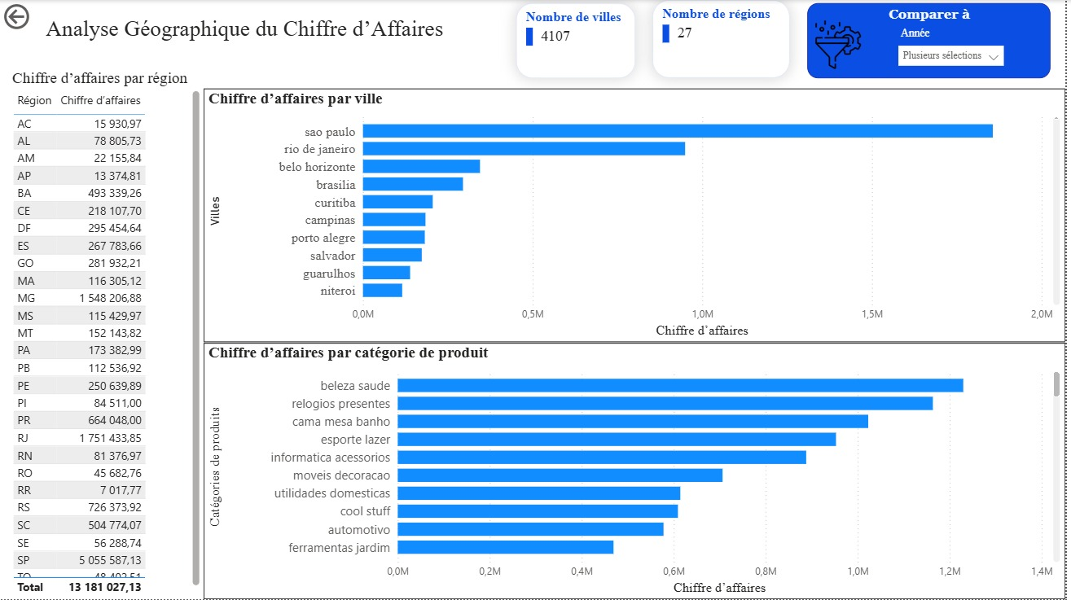
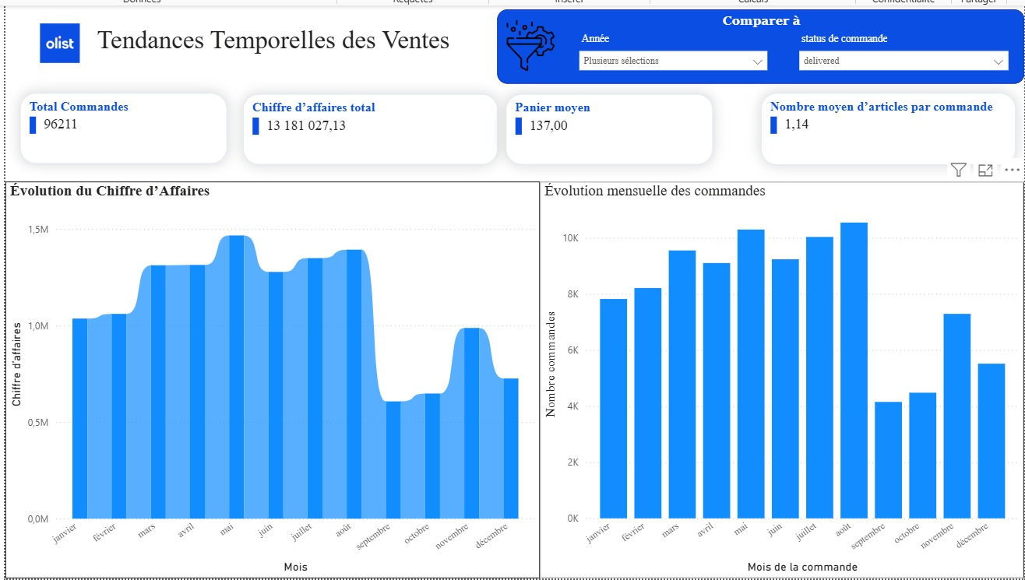
DASHBOARD POWER BI_ Vue Direction
5

Slide 7
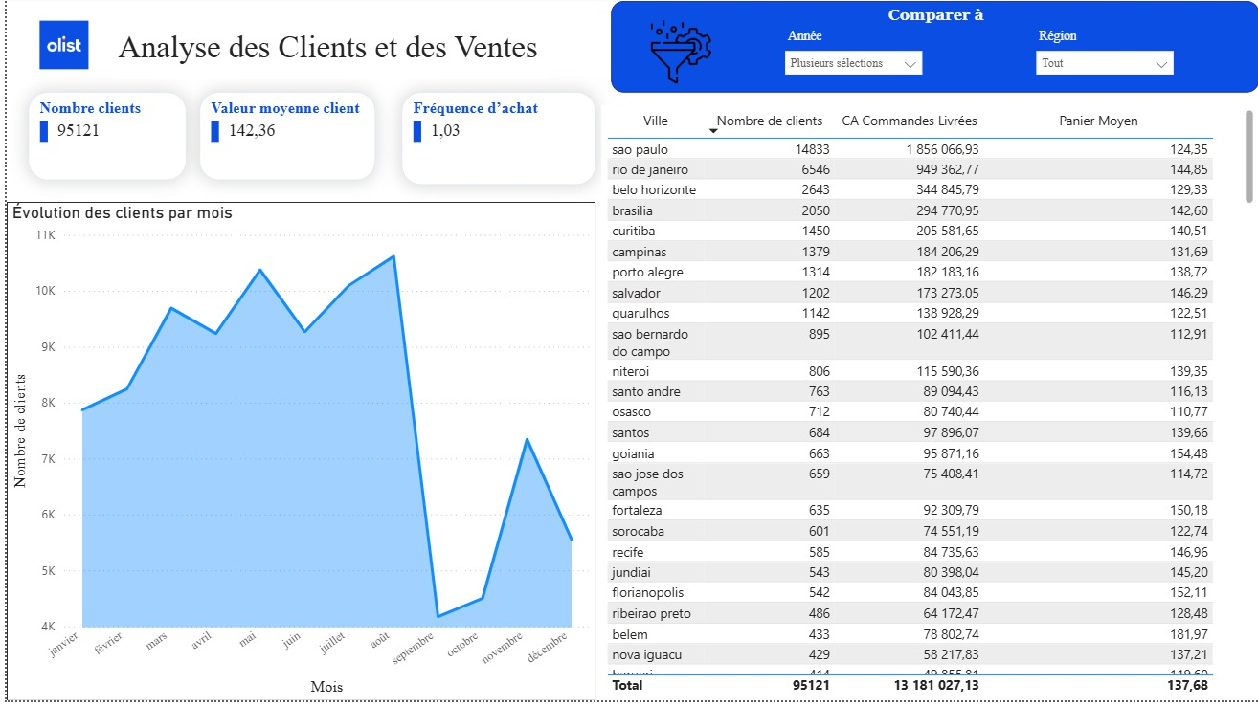
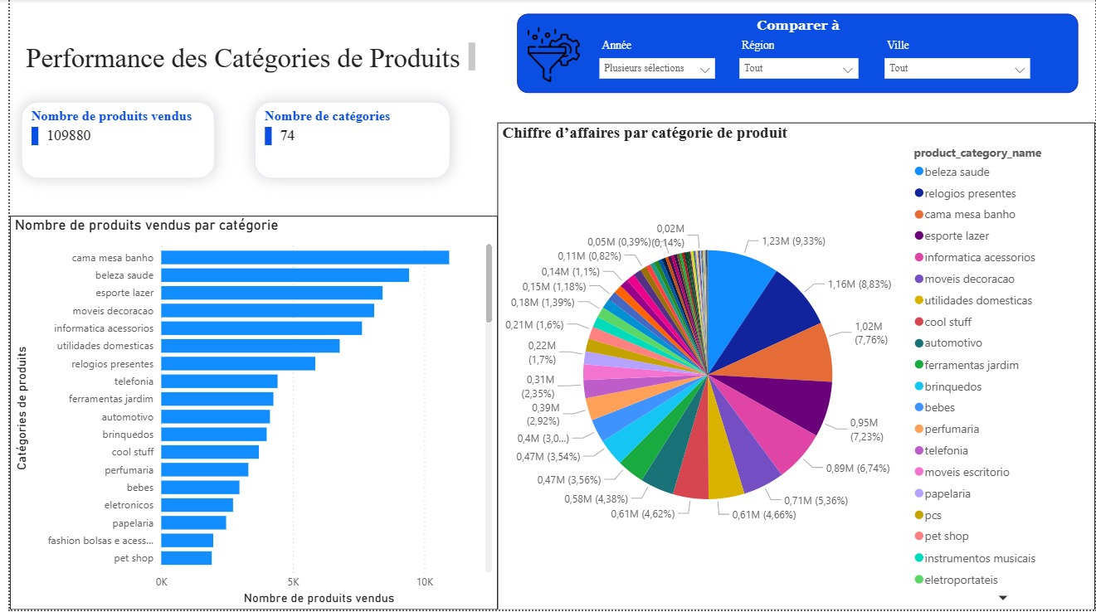
DASHBOARD POWER BI_ Vue Marketing
6

Slide 8
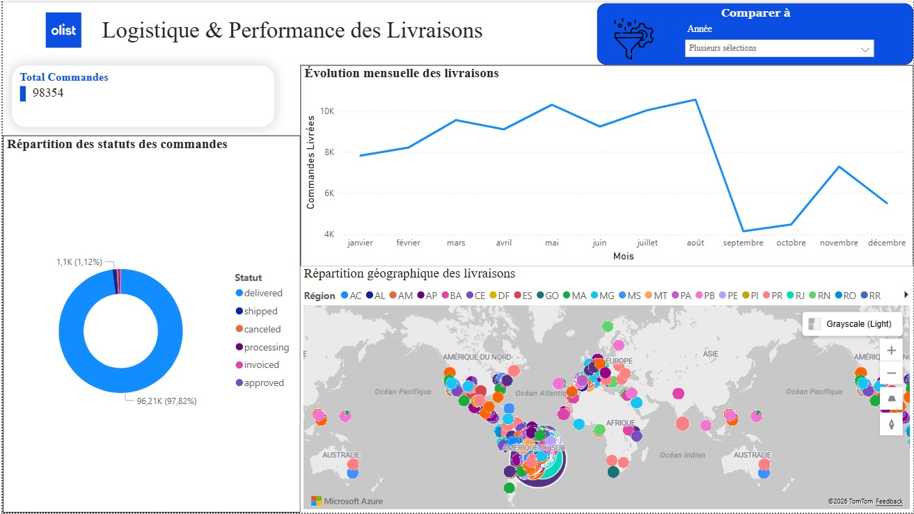
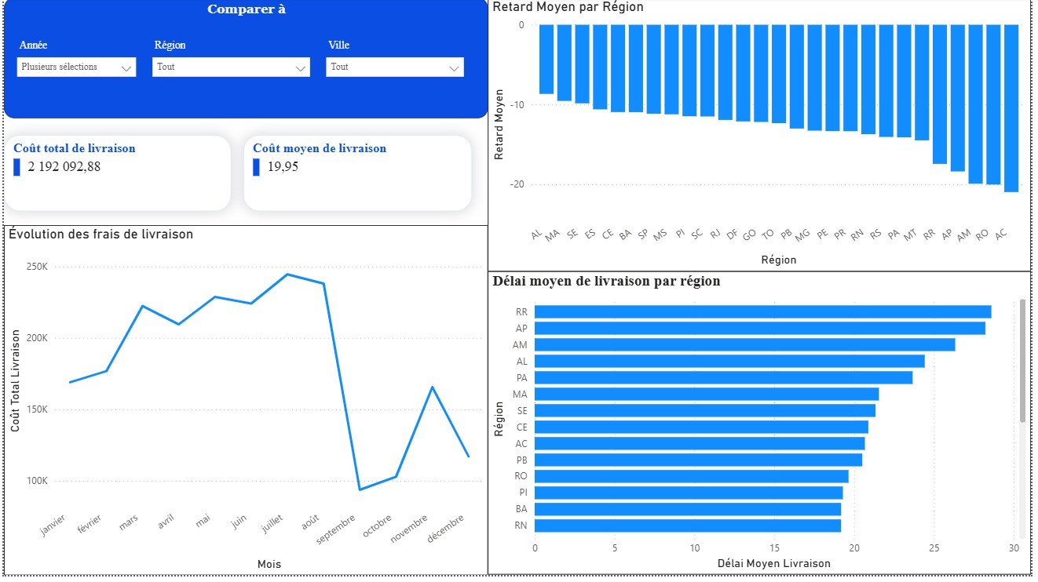
DASHBOARD POWER BI_ Vue Opération
7

Slide 9



NOS MODÈLES D'INTELLIGENCE ARTIFICIELLE
8
3 outils prédictifs pour anticiper, segmenter et prévenir
Modèle 1
Modèle 2
Modèle 3
Prévision des ventes
Segmentation clients
Prédiction de la satisfaction
En analysant l'historique des ventes, le modèle prédit le CA hebdomadaire par catégorie de produit (prévision semaine suivante).
Les clients sont regroupés en 4 profils selon leur comportement d'achat pour des actions marketing ciblées.
Le modèle détecte les commandes à risque d'insatisfaction AVANT que l'avis soit publié.
Précision : 87%
4 segments identifiés
AUC-ROC : 0.89

Slide 10
CLIENTS — MODÈLE 2
9
Qui sont vos clients ? — Analyse RFM + K-Means
Gros Acheteurs 29,8%
Dépensent le plus, fort CA
→ Cross-sell & VIP
Clients Fidèles 3%
Achètent fréquemment
→ Programme fidélité
Nouveaux 38,2%
Récents, faible historique
→ Offres bienvenue
Clients Perdus 28,9%
Inactifs longtemps
→ Campagne réactivation

Slide 11
8
RECOMMANDATIONS — ANALYSE DETAILLEE
10
3 recommandations actionnables — justification quantitative
01
Reduire les delais de livraison
02
Renforcer le marketing villes a forte valeur
03
Mettre en avant les categories rentables
PRIORITE HAUTE
PRIORITE HAUTE
PRIORITE MOYENNE
Constat
RR, AP, AM : jusqu'a 30 jours de delai moyen. Retards majeurs en AC, RO et AM vs <14 j dans les regions performantes.
Actions
Optimiser les itineraires ; Partenariats transporteurs locaux ; Centres logistiques regionaux ; Anticiper expeditions zones contraintes.
Impact attendu
Reduction delais, baisse retards, amelioration experience client, hausse satisfaction, reduction annulations.
Gain estimé : ~219 000 R$
Constat
Sao Paulo 1,86M R$ • Rio 0,95M R$ • Belo Horizonte 0,34M R$ = 3,1M R$ concentres dans 3 villes.
Actions
Campagnes geolocalisees, promotions personnalisees, programmes fidelisation, recommandations historique achat.
Impact attendu
+5% de ventes = 3,15M × 5% = hausse panier moyen, frequence achat, fidelisation accrue.
Gain estimé : ~157 000 R$
Constat
beleza saude 1,23M • relogios 1,16M • cama mesa 1,02M R$ = 3,41M R$ soit ~26% du CA total.
Actions
Mise en avant page accueil, hausse budgets pub, offres promo ciblees, cross-selling.
Impact attendu
+5% ventes = 3,41M × 5% ≈ meilleure rentabilite marketing, hausse CA global.
Gain estimé : ~170 000 R$

Slide 12
A/B TESTING
11
Valider avant de déployer — Protocole expérimental
Hypothèse : Une réduction de 30% des frais de livraison augmente-t-elle significativement le nombre de commandes et le panier moyen ?
Groupe A — Contrôle
Groupe B — Test
Frais de livraison standards
5 000 clients
Assignation aléatoire
VS
–30% sur frais de livraison
5 000 clients
Assignation aléatoire
📊 KPIs Suivis
⚙️ Paramètres
Nb commandes, CA, panier moyen
Coût & délai de livraison
Taux de satisfaction client
Durée : 2–4 semaines
Test statistique : t-test (p < 0,05)
Décision si Groupe B sign. meilleur

Slide 13
A/B TESTING
12
Valider avant de déployer — Protocole expérimental
Hypothèse : Une réduction de 30% des frais de livraison augmente-t-elle significativement le nombre de commandes et le panier moyen ?
Groupe A — Contrôle
Groupe B — Test
Frais de livraison standards
5 000 clients
Assignation aléatoire
VS
–30% sur frais de livraison
5 000 clients
Assignation aléatoire
📊 KPIs Suivis
⚙️ Paramètres
Nb commandes, CA, panier moyen
Coût & délai de livraison
Taux de satisfaction client
Durée : 2–4 semaines
Test statistique : t-test (p < 0,05)
Décision si Groupe B sign. meilleur

Slide 14
IMPACT & ROI
13
Impact Financier & Opérationnel
💰 IMPACT FINANCIER
⚙ IMPACT OPÉRATIONNEL
↗
Chiffre d’affaires
Augmentation
↗
Taux de conversion
Augmentation
↘
Réduction des délais
Livraison optimisée
↗
Logistique
Meilleure organisation
↘
Réduction des coûts
Diminution
↗
Rentabilité
Amélioration
⭐
Qualité de service
Amélioration
💡
Décision data-driven
Optimisation continue
Chaque décision data-driven optimise la performance globale d’Olist — financièrement et opérationnellement.

Slide 15
Merci pour votre attention !

